Slide 1
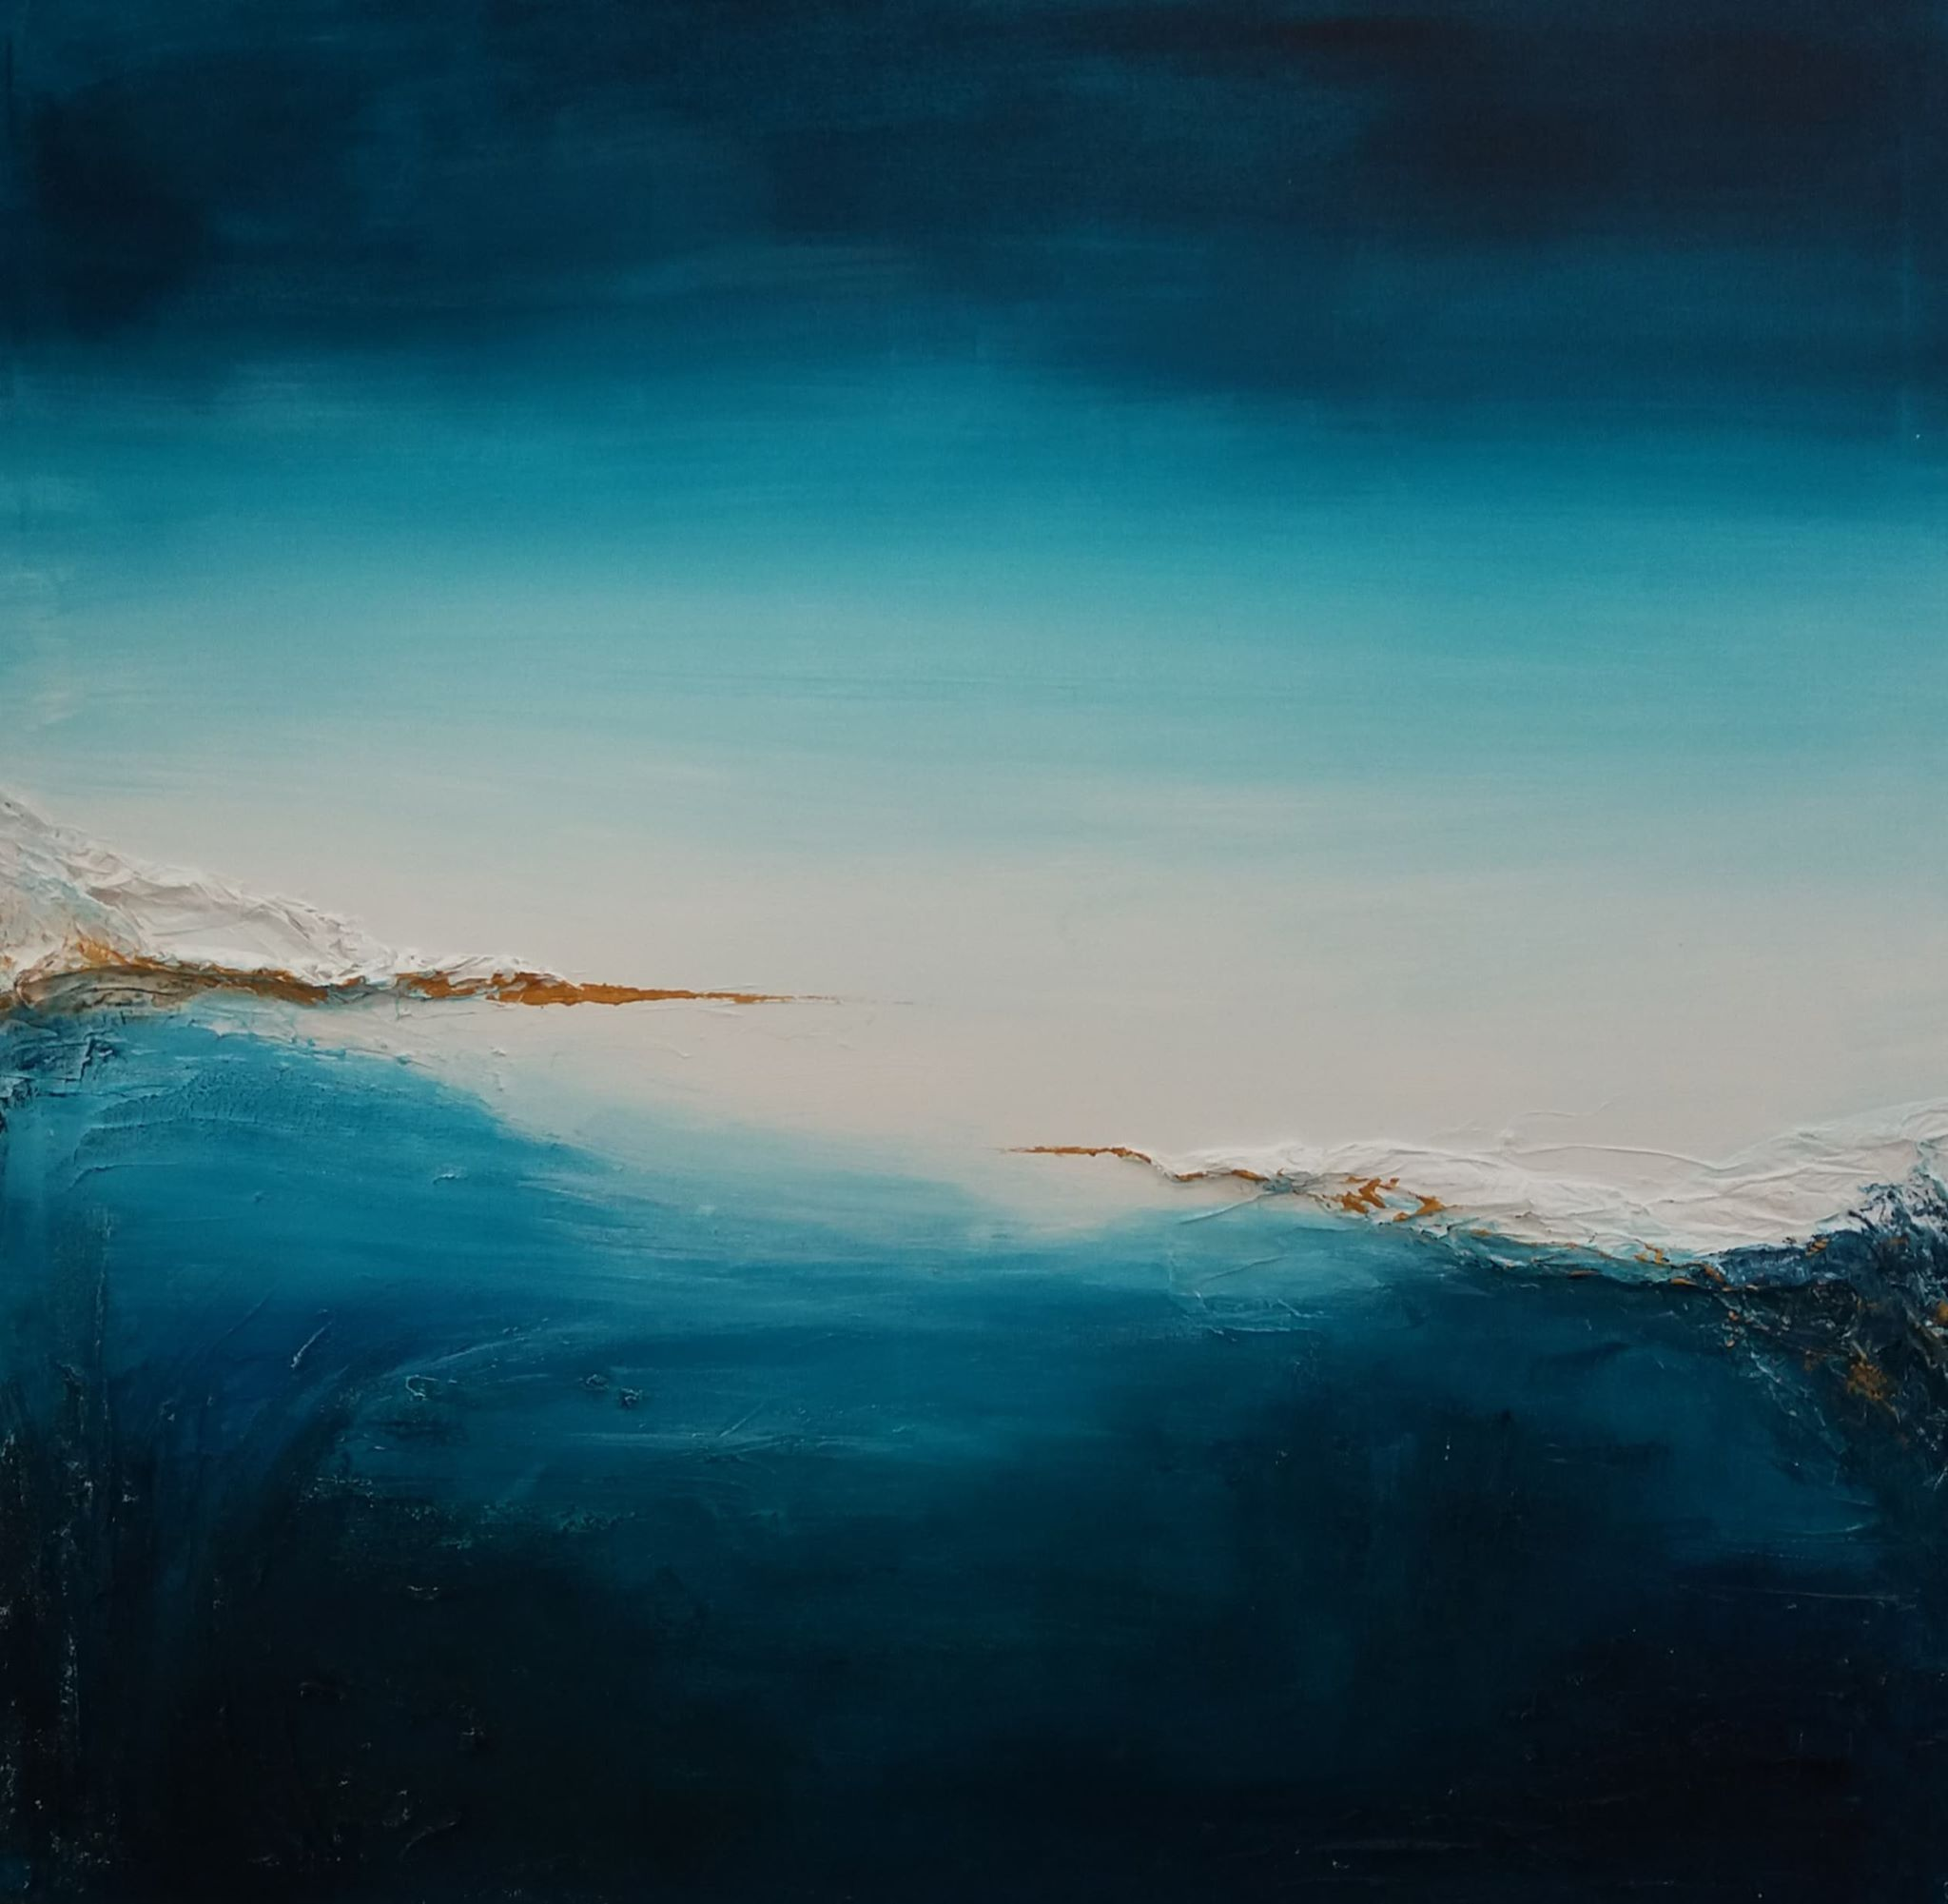
Ruach
Welkom
Dialoog 1 door Jana Binon - inwezig.be

Slide 2
Verloop
Landen bij elkaar
Landen bij de Heer: Gebed
Bezinning bij Gods Woord
Eerste deelronde: spreken en luisteren vanuit het hart
Tweede deelronde: antwoorden vanuit het hart
Derde deelronde: een bede of wens formuleren
Afsluitend handenritueel en gezamenlijk gebed

Slide 3
Heer, raak mij aan met uw adem, reik mij uw stralend licht, wijs mij nieuwe wegen, geef op uw waarheid zicht.
Raak met uw adem mijn onrust tot ik de rust hervind. Al mijn wonden heelt Gij: Gij ziet in mij uw kind.
Wees ook de Geest die mij aanvuurt en al mijn twijfels bant. Als geroepen kom ik: mijn tijd is in uw hand.
Kom en doorstraal mijn dagen, Geest van God uitgegaan, die mijn ogen opent voor wie nu naast mij staan.
Heer, raak ons aan met uw adem, geef ons een vergezicht! Draag ons op uw vleugels, zegen ons met uw licht!
Bron: Christiane Berkvens-Stevelinck en Sytze de Vries, Vieren & Brevieren. Liturgische bouwstenen voor kleine geloofsgemeenschappen, Meinema, Zoetermeer, 2009.

Slide 4
Onmiddellijk hierop dwong Hij zijn leerlingen in de boot te gaan en alvast naar de overkant te varen, naar Betsaïda, terwijl Hij het volk naar huis zou zenden. Na afscheid van hen genomen te hebben ging Hij de berg op om te bidden. Toen de avond viel, bevond de boot zich midden op het meer en was Hij alleen aan land. Omdat Hij zag dat zij zich aftobden om vooruit te komen - de wind zat hun tegen - kwam Hij omstreeks de vierde nachtwake te voet over het meer naar hen toe; en Hij wilde hen voorbijgaan. Maar toen zij Hem zo over het meer zagen gaan, meenden ze dat het een spook was, en ze schreeuwden het uit. Want allen zagen Hem en ze raakten van streek. Maar onmiddellijk begon Hij met hen te spreken en zei hun: “Weest gerust, Ik ben het. Vreest niet.” Hij klom bij hen in de boot en de wind ging liggen.
Mc 6, 45-51a
Neem je tijd om je dit verhaal voor te stellen en je plaats in te nemen.
Wat raakt jou in dit verhaal?
Wat vertelt het jou over je leven en werk nu?
3) “Ik ben het”: Deze woorden worden tot jou gezegd. Wat roept deze ervaring bij je op?

Slide 5
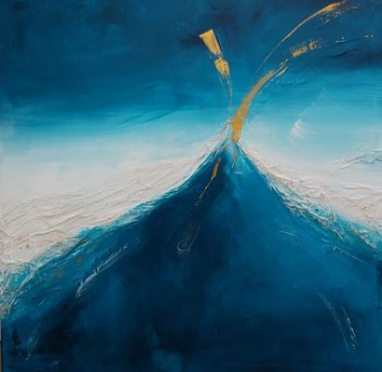
Een wens of bede om mee naar huis te nemen
Dialoog 2 door Jana Binon - inwezig.be

